Slide 1

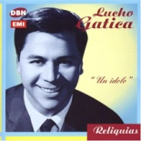


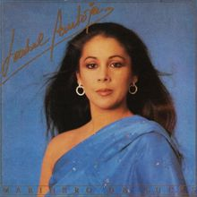






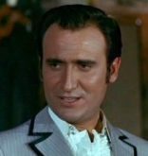
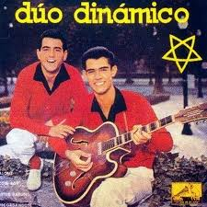

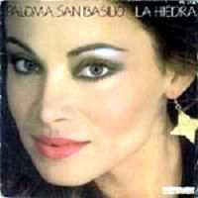

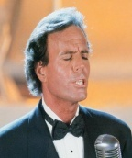




Jorge Sepulveda
Tres veces Guapa.
Rocio Durcal
Infiel
Canciones
para el
Recuerdo n.º 6
Lucho Gatica
El Reloj
Isabel Pantoja
Se me enamora
el alma.
El Consorcio
Cha cha del Tren
Pasion Vega
Salve Rociera.
Joan Manuel Serrat
Mediterraneo
Carlos Cano
Maria la
Portuguesa.
The Beatles
Submarino Amarillo
Duo Dinámico
Esos ojitos negros
Camilo Sexto
Morir de Amor.
Manolo Escobar
Mujers y vino
Luz Casal
Piensa en mi
Paloma San Basilio
La Hiedra
Los cinco latinos
Perfidia.
Ecos del Rocio
Porque te
llaman Rocio.
Mari Trini y
Julio Iglesias
Ramito de Violetas
Charles Aznavour
Venecia sin Ti
PARA SALIR
PINCHA EN LOS DISCOS PARA OIR LAS CANCIONES

Slide 2







¿Te ha gustado?
Puedes ver más entrando
Aquí
Además puedes recibir powerpoints en tu correo electrónico suscribiéndote aquí:

